Slide 1
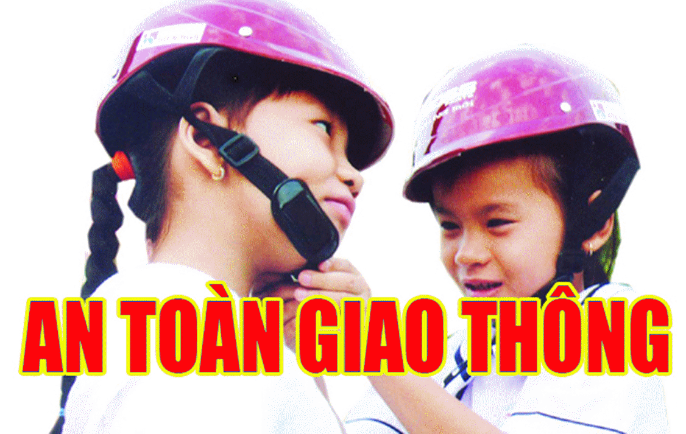


PHÒNG GIÁO DỤC VÀ ĐÀO TẠO QUY NHƠN
TRƯỜNG THCS ĐỐNG ĐA
NGOẠI KHÓA
NĂM HỌC: 2023 – 2024

Slide 2




Chủ đề:
“Tuổi trẻ với an toàn giao thông”

Slide 3

VỊ TRÍ CHỖ NGỒI CỦA THÍ SINH
1- 8A1 NGỌC HÀ | 2- 8A2- MINH NGỌC | 3- 8A3 THANH NHÃ | 4- 8A4 QUYỀN TRÂN | 5- 8A5 TRUNG KIÊN
6- 8A6 BẢO LONG | 7- 8A7 THẾ KIỆT | 8- 8A1 VĂN THIỆN | 9- 8A2-HƯƠNG GIANG | 10- 8A3 THANH LY
11- 8A4 ĐỨC TOÀN | 12- 8A2-VIỆT THI | 13- 8A7 NGỌC HOÀI | 14- 8A4 MINH CHAU | 15- 8A5 HIẾU ÂN
16- 8A7 NGỌC NHI | 17- 8A5 NHẬT HUY | 18- 8A6 NHƯ Ý | 19- 8A7- PHƯƠNG MINH | 20- 8A1 KHÁNH HIỀN
21- 8A6 HUYỀN VY | 22- 8A4. ANH PHÚC | 23- 8A5 TIẾN ĐẠT | 24- 8A3 BẢO NGỌC | 25- 8A6 TRIỀU VỸ
26- 8A3 NHƯ QUỲNH | 27- 8A1 HƯƠNG QUỲNH |  | 28- 8A2- DIỆU LINH

Slide 4
Em có suy nghĩ gì về tình hình giao thông hiện nay?

Slide 5

Các vòng thi
Phần I: Rung chuông vàng (trao giải cá nhân: 1,2,3. Thí sinh ở lại sau cùng, trả lời đúng câu hỏi số 10 sẽ rung được chuông vàng).
Phần II. Đấu trường teen
Thi Vẽ tranh: Có 7 đội. BGK chọn ra 4 đội có chất lượng tranh tốt hơn vào vòng trong để thuyết trình và tranh biện(Điểm chấm: Đội 1: +50 điểm; Đội 2: 40 điểm; Đội 3: 30 điểm; Đội KK: 20 điểm)
Vòng thuyết trình, phản biện:
Phần thuyết trình( không quá 2 phút, điểm đạt cao nhất là 50 điểm): Đảm bảo nội dung, hình thái tự tin.
- Phần phản biện (không quá 2 phút, điểm đạt cao nhất 60 điểm): Có cách nhìn, đánh giá về phần trình bày của đội bạn; Có cách lập luận, phản biện khi đội bạn nhận xét. Và trả lời tốt các câu hỏi đưa ra.
Điểm đạt của Đấu trường teen là tổng điểm của tranh vẽ, thuyết trình, phản biện

Slide 6


LuËt ch¬i :
Rung chuoâng vaøng
1- Có 10 câu hỏi, sau khi nghe câu hỏi mỗi thí sinh dự thi có 15 giây suy nghĩ và đưa ra đáp án.
2- Hết thời gian trên, các thí sinh đồng loạt nâng đáp án cho hội đồng trọng tài, nếu sai thì nhanh chóng tự giác rời khỏi sàn thi đấu.
3-Học sinh bị loại 70% thì sử dụng biện pháp cứu trợ của thầy cô.
4-Khi còn 2 bạn cuối cùng trên sàn đấu thì mỗi em có lượt quyền xin trợ giúp đáp án từ khán giả bằng máy bay giấy, trong thời gian 1 phút.
5- Nếu bị trọng tài phát hiện gian lận trong khi làm bài thì thí sinh đó bị huỷ bỏ đáp án và rời khỏi sàn đấu vĩnh viễn.
6- Đối với khán giả thì phải tuyệt đối giữ trật tự trong thời gian 15 giây suy nghĩ và không được nhắc câu trả lời.

Slide 7










TRƯỜNG THCS ĐỐNG ĐA
rung chu«ng vµng
BAÉT ÑAÀU

Slide 8


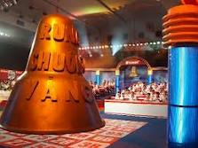


Rung chuoâng vaøng
Câu hỏi
Cứu trợ
Khán giả
Luật chơi
Câu 10
Câu 9
Câu 8
Câu 7
Câu 6
Câu 5
Câu 4
Câu 3
Câu 2
Câu 1

Slide 9
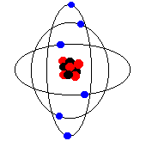



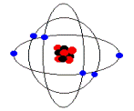

Rung chuoâng vaøng
0
1
2
3
4
5
6
7
8
9
10
Câu hỏi 1
Người tham gia giao thông phải đi như thế nào là đúng quy tắc giao thông?
A. Đi bên phải theo chiều đi của mình;
B. Đi đúng phần đường quy định
C. Chấp hành hệ thống báo hiệu đường bộ
D. Tất cả các ý trên.
Câu 10
Câu 9
Đáp án
Câu 8
Câu 7
Câu 6
Câu 5
D
Câu 4
Câu 3
Câu 2
Câu 1

Slide 10
Rung chuoâng vaøng
0
1
2
3
4
5
6
7
8
9
10
Câu hỏi 2
Người ngồi trên xe mô tô 2 – 3 bánh, xe gắn máy phải đội mũ bảo hiểm trên những tuyến đường nào?
A. Đường bắt buộc đội mũ bảo hiểm.
B. Đường đô thị.
C. Đường nông thôn
D. Tất cả mọi tuyến đường.
Câu 10
Câu 9
Câu 8
Đáp án
Câu 7
Câu 6
Câu 5
D
Câu 4
Câu 3
Câu 2

Slide 11

Rung chuoâng vaøng
0
1
2
3
4
5
6
7
8
9
10
Câu hỏi 3
Nguyên nhân nào sau đây là nguyên nhân chủ yếu gây ra tai nạn giao thông đường bộ?
A. Hệ thống giao thông đường bộ đang phát triển
B. Phương tiện giao thông tăng nhanh.
C. Ý thức người tham gia giao thông chưa cao.
D. Nhà nước chưa có biện pháp xử phạt người vi phạm giao thông.
Câu 10
Đáp án
Câu 9
Câu 8
Câu 7
C
Câu 6
Câu 5
Câu 4
Câu 3

Slide 12
Rung chuoâng vaøng
0
1
2
3
4
5
6
7
8
9
10
Câu hỏi 4
Tốc độ tối đa cho phép đối với xe máy điện trên đường bộ không được quá bao nhiêu km/h?
A. Không quá 30 km/h B. Không quá 40 km/h
C. Không quá 45 km/h D. Không quá 50 km/h
Câu 10
Đáp án
Câu 9
Câu 8
Câu 7
B
Câu 6
Câu 5
Câu 4

Slide 13
Rung chuoâng vaøng
0
1
2
3
4
5
6
7
8
9
10
Câu hỏi 5
Theo Nghị định số 46/2016/NĐ-CP, người bao nhiêu tuổi thì điều khiển xe mô tô có dung tích xi lanh từ 50 cm3 trở lên?
Đủ 15 tuổi B. Đủ 16 tuổi
C. Đủ 18 tuổi D. Đủ 19 tuổi
Câu 10
Đáp án
Câu 9
Câu 8
Câu 7
C
Câu 6
Câu 5

Slide 14

PHẦN THI DÀNH CHO KHÁN GIẢ

Slide 15
Rung chuoâng vaøng
0
1
2
3
4
5
6
7
8
9
10
Câu hỏi 1 dành cho khán giả.
Xe đạp máy thuộc loại xe thô sơ hay xe cơ giới? Khi tham gia giao thông, người điều khiển phương tiện này có bắt buộc phải đội mũ bảo hiểm không?
Câu 10
Đáp án
Câu 9
Câu 8
Câu 7
Xe cơ giới, bắt buộc
phải đội mũ bảo hiểm.
Câu 6
Câu 5

Slide 16
Rung chuoâng vaøng
0
1
2
3
4
5
6
7
8
9
10
Câu hỏi 2 dành cho khán giả.
Đường gì mà có nhiều xe
Ngược xuôi lại có vỉa hè bạn ơi?
Câu 10
Câu 9
Đáp án
Câu 8
Câu 7
Đường bộ
Câu 6
Câu 5

Slide 17
Rung chuoâng vaøng
0
1
2
3
4
5
6
7
8
9
10
Câu hỏi 3 dành cho khán giả.
Ai người đi sớm về trưa
Gió sương chẳng quản, nắng mưa chẳng sờn
Đứng canh ở các ngả đường
Người xe qua lại bốn phương an toàn?
Câu 10
Câu 9
Đáp án
Câu 8
Câu 7
Cảnh sát giao thông
Câu 6
Câu 5

Slide 18
Rung chuoâng vaøng
0
1
2
3
4
5
6
7
8
9
10
Câu hỏi 4 dành cho khán giả.
Khi người khác gặp tai nạn giao thông, người đi đường phải làm gì để giúp người bị nạn?
Đưa nạn nhân đi cấp cứu
Bỏ đi vì không liên quan
C. Lấy đồ nạn nhân
D. Đứng xem
Câu 10
Câu 9
Đáp án
Câu 8
Câu 7
A
Câu 6
Câu 5

Slide 19
Rung chuoâng vaøng
0
1
2
3
4
5
6
7
8
9
10
Câu hỏi 5 dành cho khán giả.
Những hậu quả nghiêm trọng khi xảy ra tai nạn mà người tham gia giao thông phải gánh chịu?
Chấn thương sọ não
Chết người
Mất tài sản
Tất cả các phương án trên đều đúng
Câu 10
Câu 9
Đáp án
Câu 8
Câu 7
D
Câu 6
Câu 5

Slide 20
Rung chuoâng vaøng
Câu hỏi
Cứu trợ
Khán giả
Luật chơi
Câu 10
Câu 9
Câu 8
Câu 7
Câu 6

Slide 21
Rung chuoâng vaøng
0
1
2
3
4
5
6
7
8
9
10
Câu hỏi 6
.
Hãy mô tả biển báo cấm đi ngược chiều?
Câu 10
Đáp án
Câu 9
Câu 8
Hình tròn, nền đỏ
và một gạch ngang màu trắng ở giữa.
Câu 7
Câu 6

Slide 22
Rung chuoâng vaøng
0
1
2
3
4
5
6
7
8
9
10
Câu hỏi 7
Một hiện tượng thường xảy ra trước cổng trường mà học sinh hay mắc phải khi đến giờ ra về?
A. Ùn tắc giao thông do chờ bạn, ăn quà vặt…
B. Cha mẹ đang đứng đón con về
C. Các chú giao thông đứng điều phối giao thông
D. Mấy cô bán hàng rong trao đổi hàng hóa
Câu 10
Đáp án
Câu 9
Câu 8
Câu 7
A

Slide 23
Rung chuoâng vaøng
0
1
2
3
4
5
6
7
8
9
10
Câu hỏi 8
Tại nơi đường giao nhau có báo hiệu đi theo vòng xuyến, người điều khiển phương tiện phải nhường đường như thế nào?
A. Phải nhường đường cho xe đi bên phải
B. Xe báo hiệu xin đường trước xe đó được đi trước;
C. Phải nhường đường cho xe đi bên trái.
D. Phải đứng lại, chờ đến lượt của mình.
Câu 10
Đáp án
Câu 9
Câu 8
C

Slide 24
Rung chuoâng vaøng
0
1
2
3
4
5
6
7
8
9
10
Câu hỏi 9
Xe mô tô, xe gắn máy không được xếp hàng hóa, hành lý vượt chiều cao tính từ mặt đường xe chạy trở lên là bao nhiêu?.
A. 2 mét B. 2,5 mét
C. 3 mét D. 3,5 mét
Câu 10
Đáp án
Câu 9
A

Slide 25
Rung chuoâng vaøng
0
1
2
3
4
5
6
7
8
9
10
Câu hỏi 10
Điều khiển xe môtô, xe gắn máy chạy dàn hàng ngang từ 3 (ba) xe trở lên thì bị phạt bao nhiêu tiền?
A. Phạt từ 70.000 đồng đến 90.000 đồng
B. Phạt từ 80.000 đồng đến 100.000 đồng
C. Phạt từ 100.000 đồng đến 200.000 đồng
A. Phạt từ 200.000 đồng đến 300.000 đồng
Câu 10
Đáp án
B

Slide 26






CHÚC MỪNG THÍ SINH ĐÃ RUNG ĐƯỢC CHUÔNG VÀNG.

Slide 27




PHẦN II. ĐẤU TRƯỜNG TEEN
Luật thi như sau:
1. BTC công bố lớp được thuyết trình (4 lớp được chọn để đi tiếp vào vòng 2)
2. Phần thuyết trình: mỗi đại diện trình bày ý tưởng của sản phẩm tranh không quá 2 phút.
3. Phần phản biện: Các bạn tham gia thuyết trình, nêu ý kiến và nhận xét về phần trình bày (phần thuyết trình và tranh vẽ). Đưa ra ý kiến có đồng tình hay không, đóng góp gì cho đội bạn. Nếu đội được nhận xét không đồng tình với ý kiến trên có quyền phản biện. Sau đó trả lời câu hỏi của đội bạn và BGK. Thời gian trình bày của mỗi đội không quá 2 phút.
‹#›

Slide 28

PHẦN II. ĐẤU TRƯỜNG TEEN
BTC công bố đội thi
Thuyết trình (2 phút)
Đội 1
Đội 2
Đội 3
Đội 4
3. Đặt câu hỏi và phản biện của BGK và các đội

Slide 29

CHÂN THÀNH CẢM ƠN
BGH, QUÍ THẦY CÔ GIÁO CÙNG CÁC EM HỌC SINH KHỐI 8.
XIN CHÀO VÀ HẸN GẶP LẠI!

